Slide 1
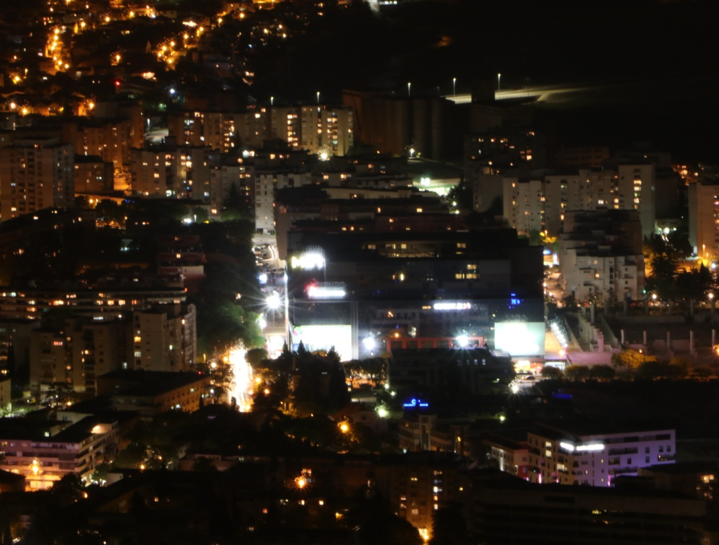
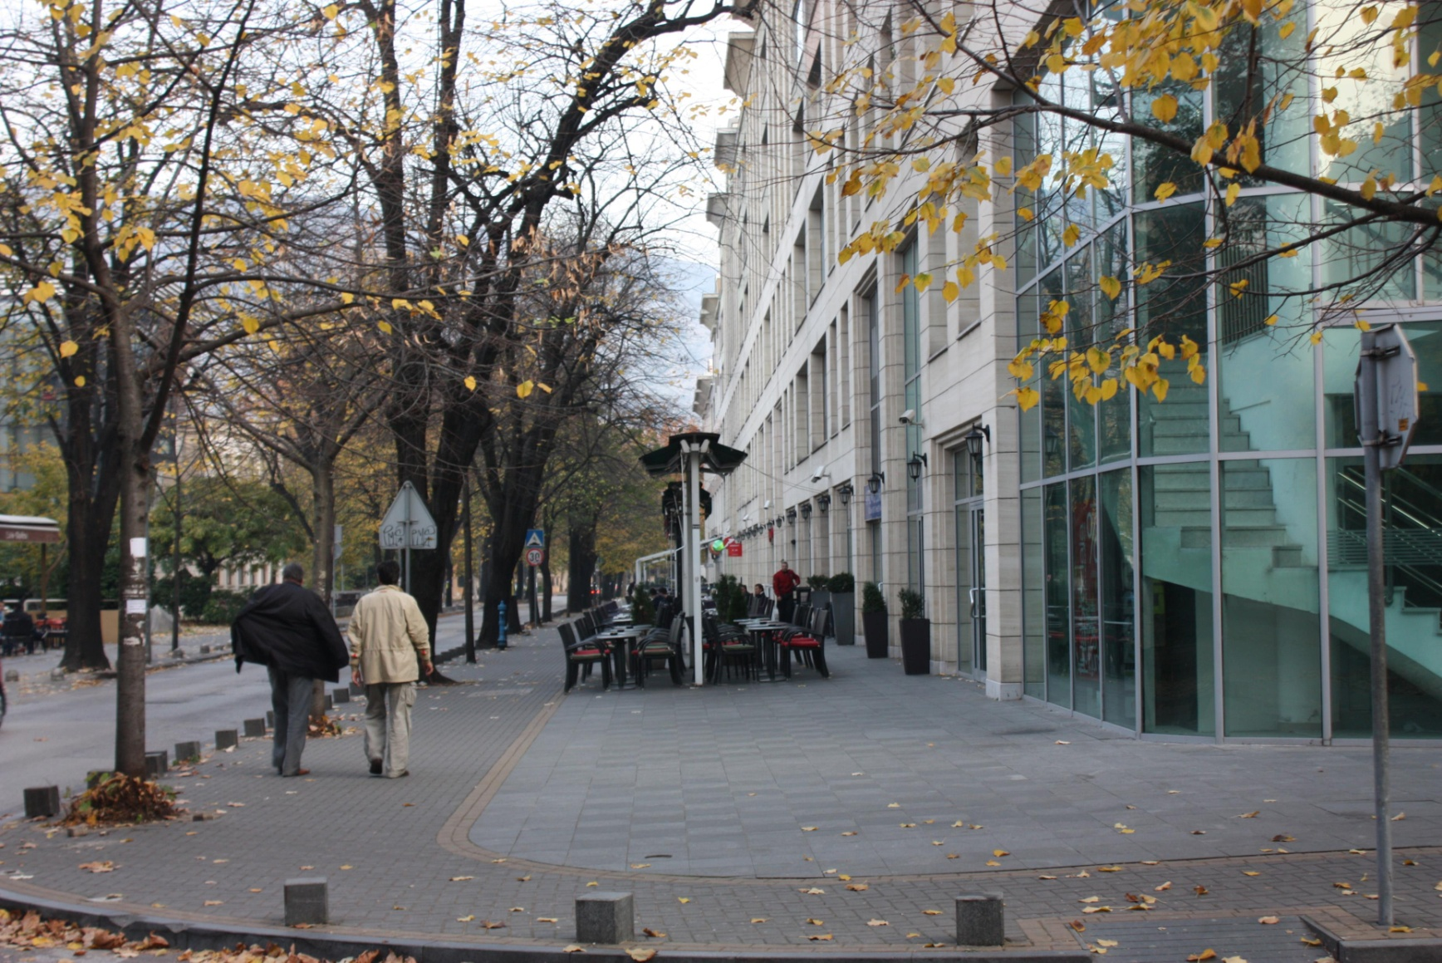
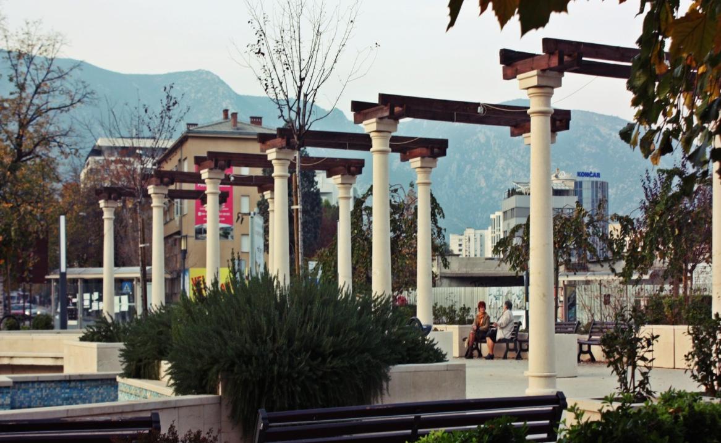
MOSTAR
-Vuk Samotnjak (Petra Marijanović)

Slide 2
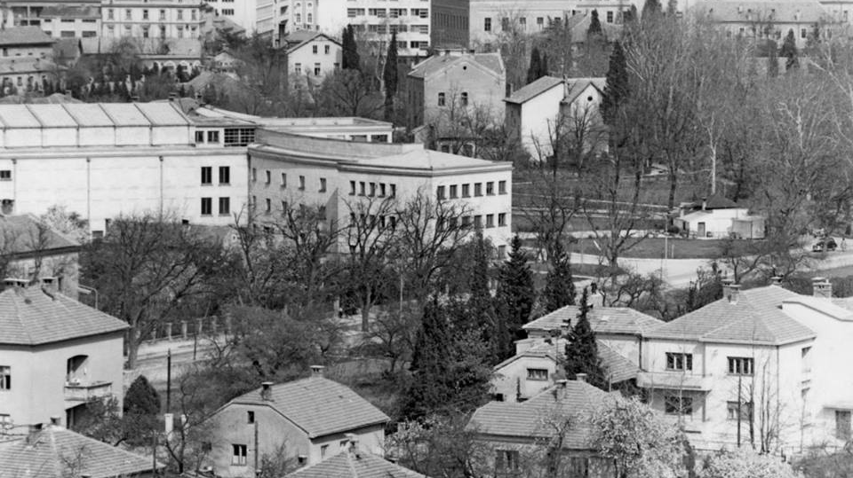
POVIJEST
Izvor fotografije : http://memorylimit.blogger.ba/arhiva/2016/03/20/4001681
Ime Mostar prvi put čujemo u pisanim dokumentima 1452. godine.
Dubrovčani su ga u svojim pismima nazivaju malim naseljem sa dvije kule oko drvenog mosta učvršćenog lancima
Osmansko osvajanje Mostara dogodilo se vjerojatno 1468. godine. U gradu su zatekli život, ljude s novom poviješću i novim običajima, te Hrvate-katolike koje su sljedećih gotovo 500 godina pokušali okrutno zatrti ali nisu uspjeli

Slide 3
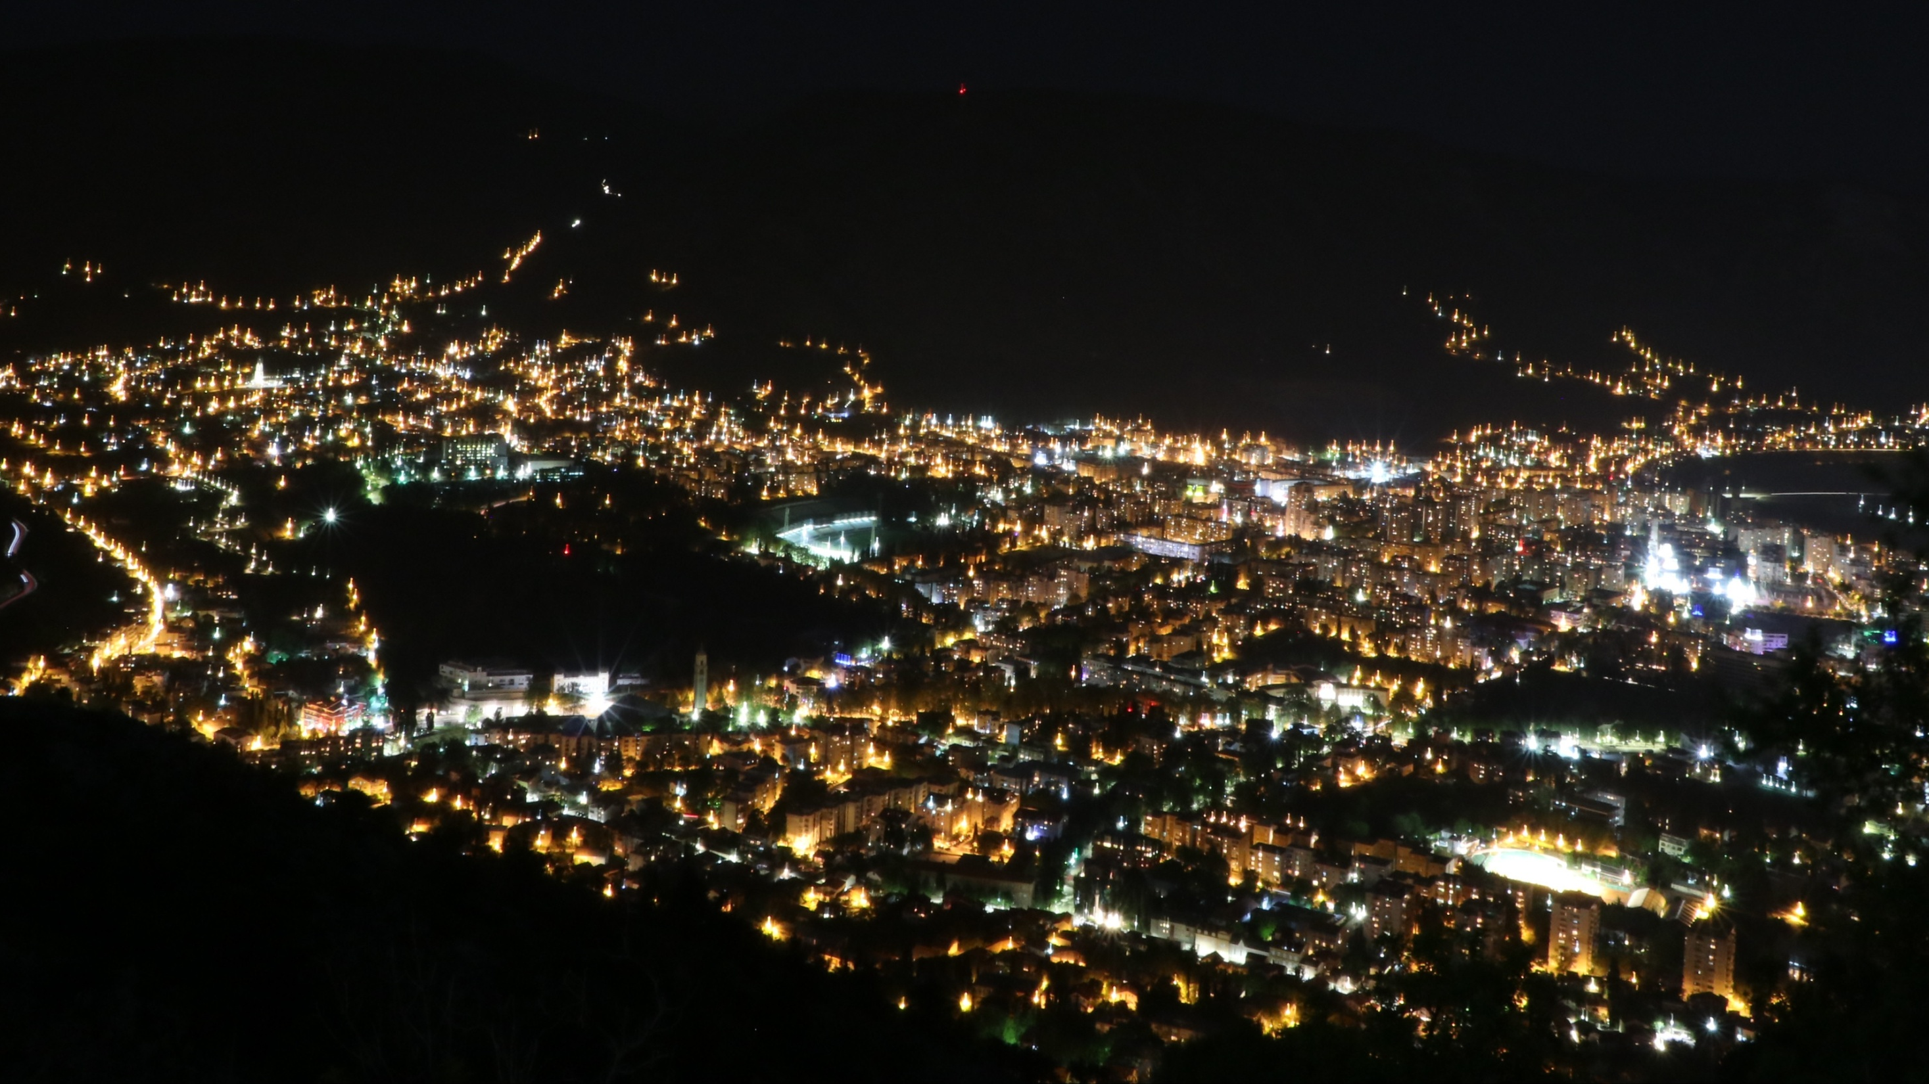
ZEMLJOPIS
Mostar se nalazi na jugu BiH. Kroz sjedište grada prolazi kanjon Neretve.
Mostar ima umjerenu sredozemnu klimu sa blažim, ali hladnim zimama, te vrućim ljetima. Ljeti temperatura u hladu može dostići čak i 45 stupnjeva

Slide 4
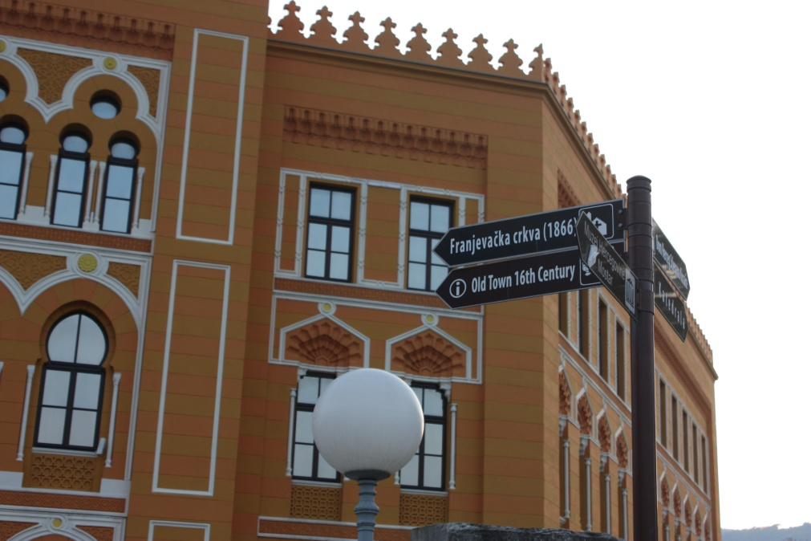
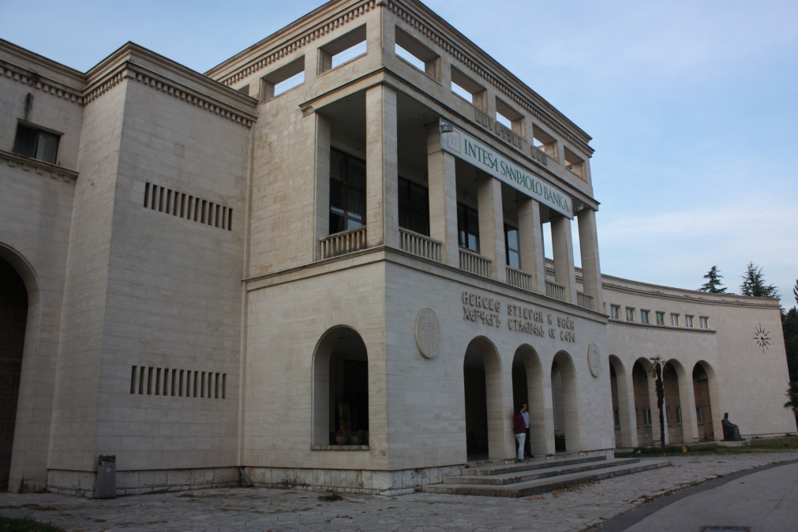
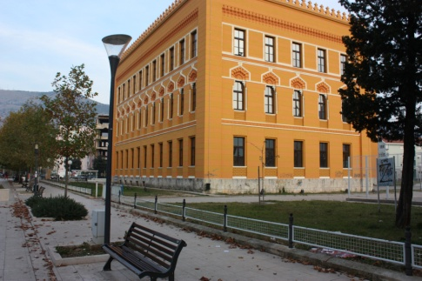
POZNATE GRAĐEVINE
Stara gimnazija u Mostaru
-U zgradi Mostarske gimnazije smješten je United World College Mostar
-Izgradila se 1902. godine i bila je druga gimnazija u BiH
-Izgrađena je pod vlašću Austrougarske i u neomaurskom stilu
Dom Herceg Stjepana Kosača
-Utemeljena je 1994. godine kao javno poduzeće
-Gradila se od 1959.- 1960. godine
- Sastoji se od koncertne dvorane, umjetničke galerije, male dvorane i dvije učionice

Slide 5
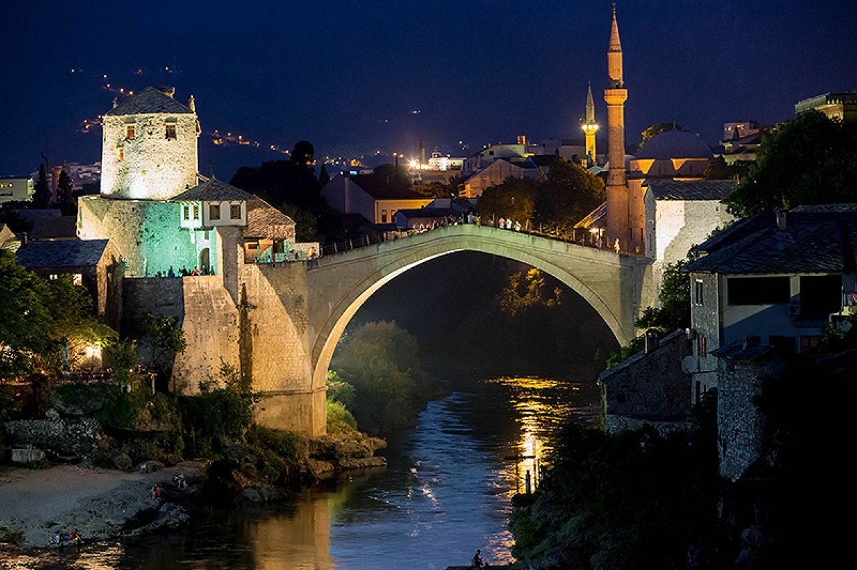
POZNATE GRAĐEVINE
Izvor fotografije: https://www.bljesak.info/lifestyle/flash/britanska-agencija-milijarderima-prodaje-mostar-pod-dubrovnik/218738
Križ na Humu
-Visok je 33 metra
-Najviši je križ u BiH
-Na donjem djelu križa naslikan je Hrvatski grb
Stari most
-Godine 1557. osmanski sultan Sulejman Veličanstveni kako bi zamijenio stari drveni viseći most koji se činio nestabilnim naručio je novi most
-izgradnja je trajala 9 godina
-stari most bio je srušen 9. studenog 1993. godine i ponovo izgrađen 2004. godine

Slide 6
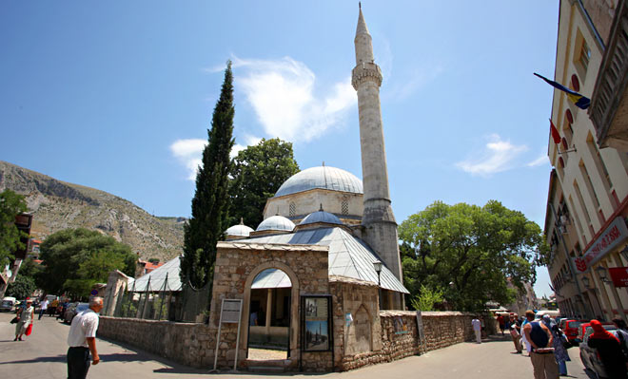
POZNATE GRAĐEVINE
Izvor fotografije : https://www.visitmycountry.net/bosnia_herzegovina/en/index.php/culture/religious-facilities/49-kultura/vjerski-objekti/islamski/504-mostar-karadoz-begova-dzamija
izvor fotografije : http://www.cidom.org/?p=214
Karađoz-begova džamija
-izgrađena je 1557. godine
-pretrpjela je velika oštećenja za vrijeme rata u BiH ali tijekom obnove Starog mosta od 2002-2004 obnovili su je i otvorila se u mjesecu srpnju 2004
Cimska bazilika
-Znanstvenici procjenjuju da potječe iz 5.- 6. stoljeća
-To je najstariji kulturni spomenik na području Mostara
-Istraživači pretpostavljaju da je bazilika u Cimu mogla biti sjedište drevne biskupije Seresenterum.

Slide 7
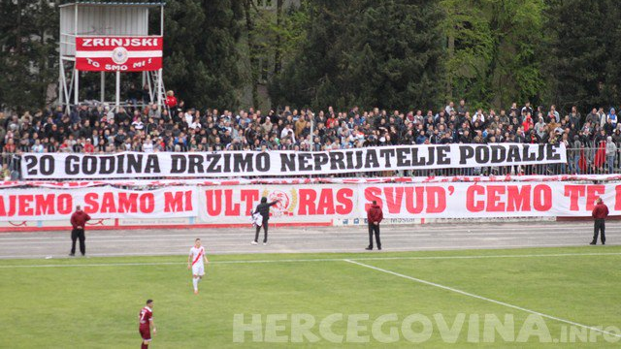
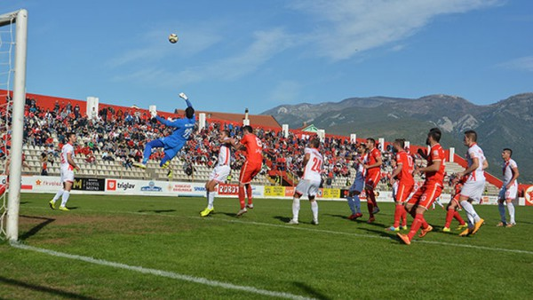
ŠPORT
Športski savez Grada Mostara u svom članstvu broji 106 Športskih klubova
Pored nogometa u Mostaru je najpoznatiji ekstremni šport skokovi sa Starog mosta u Neretvu
Neki od poznatih stadiona u Mostaru su : Stadion HŠK Zrinjski i Stadion Rođeni
Najpopularniji šport u Mostaru je nogomet
Prva nogometna lopta u BiH je donesena u Mostar iz Budimpešte 1903. godine
Zrinjski je najstariji nogometni klub u BiH koji je osnovan 1905.godine no 199ž45 dolaskom komunista na vlast Zrinjskom je zabranjen rad što je trajalo sve do 1992. godine kada je Zrinjski ponovo obnovljen.
Od klubova koji igraju u nižim rangovima su : HNK Jasenica, HNK Branitelj HNK Buna itd.
Izvor fotografije : http://www.posavinasport.com/domaci-sport/premijer-liga-bih/item/4365-bilbija-odlu%C4%8Dio-mostarski-derbi,-zrinjski-korak-bli%C5%BEe-tituli.html

Slide 8
GOSPODARSTVO
Gospodarski razvoj Mostara započinje još u vrijeme austrougarske vladavine
Gradile su se velike tvornice kao naprimjer Soko, Aluminijski kombinat, Fabrika duhana Mostar… koje bi zapošljavale veliki broj radnika
Željeznička pruga sada premještena je u istočni dio grada, a sve se više širi i razvija zapadni dio Mostara
Svake godine u Mostaru se održava Međunarodni sajam gospodarstva. Sajam se održava od 1997. godine. Sastoji se od nekoliko manjih izložbi : Sajam vina, Sajam knjige, Gastro dana i Sajam gospodarstva

